Slide 1
PORTFOLIO
DX컨설턴트_윤명식_데이터 다루기_포트폴리오
이름 | 윤명식
생년월일 | 1998. 09. 21
이메일 | audwktlrwk@naver.com
전화번호 | 010-2206-5871
주소 | 서울시 강북구 미아동

Slide 2
01. | 연산자와 기본 자료형 | 07. | 제어문
02. | 문자열 자료형 | 08. | 함수
03. | 리스트 | 09. | 정규 표현식
04. | 튜플 | 10. | 파일 읽고 쓰기
05. | 집합 | 11. | 엑셀 파일 다루기
06. | 딕셔너리 | 12. | 이메일 보내기

Slide 3
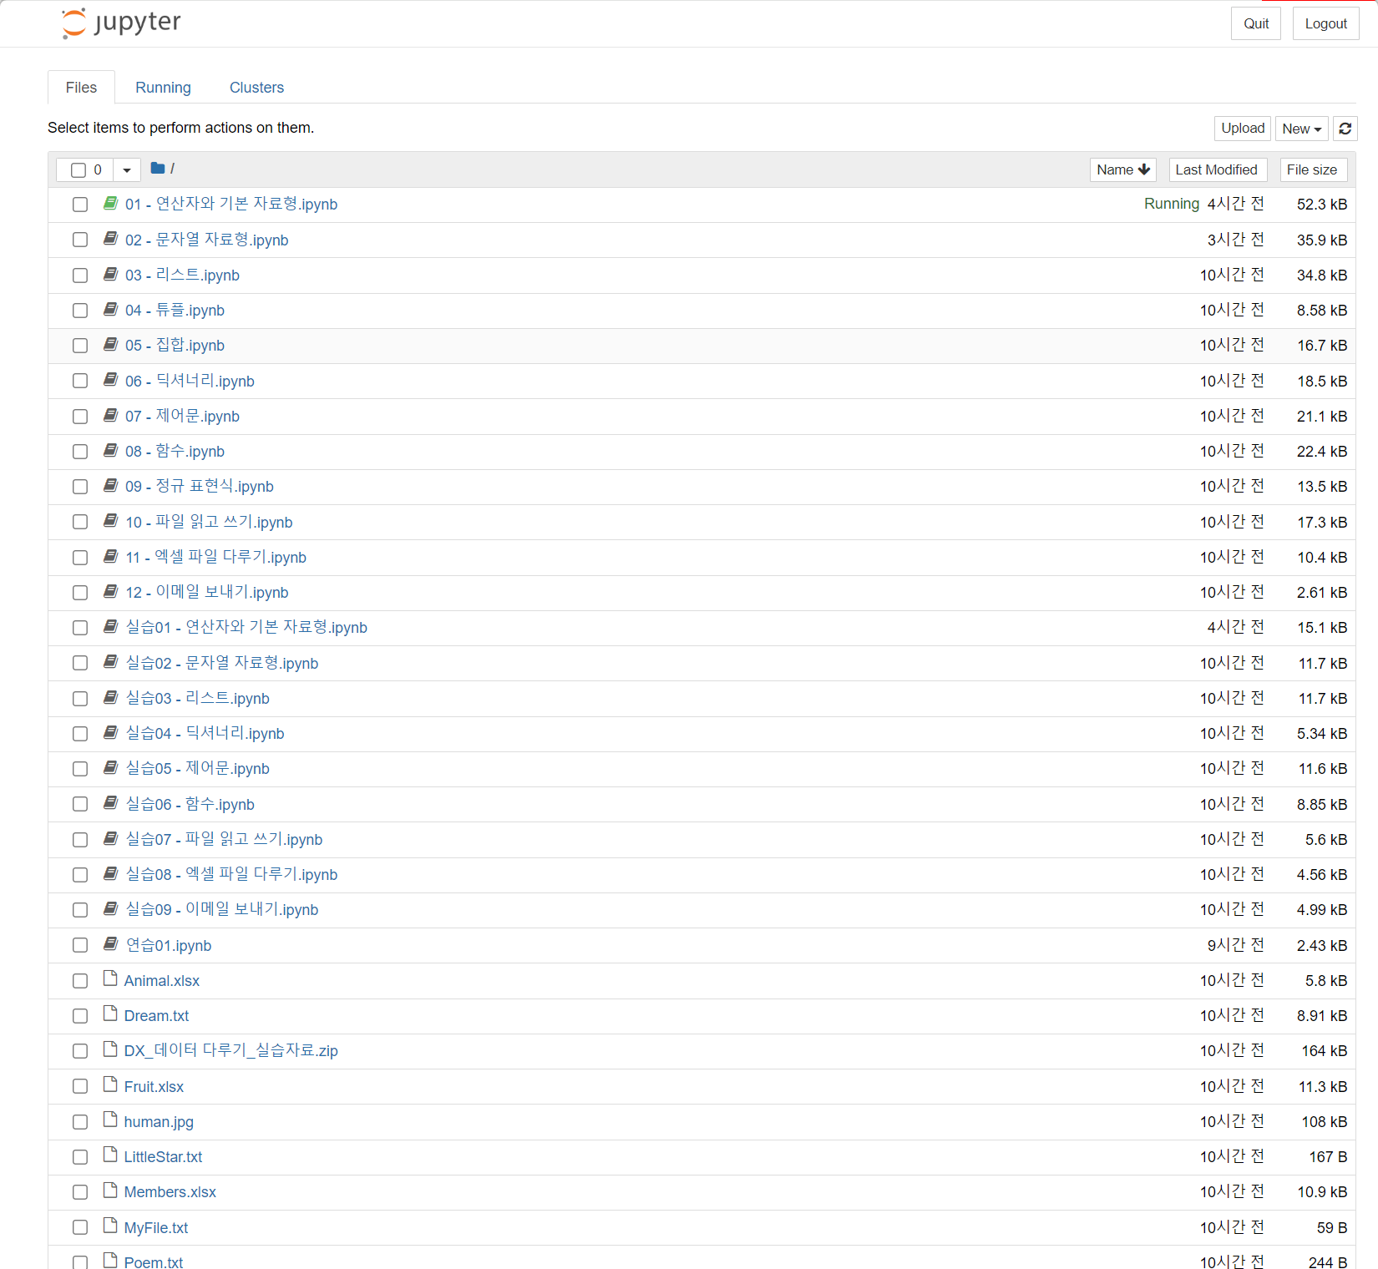
00.
데이터 다루기
교육기간 | 2024. 02.21 ~ 2024. 02.28 (1주일)
교육 목적 | DX컨설턴트 및 AI를 다루기 위해 Python 기초 학습 및 습득
교육 내용 | Python 프로그래밍을 위해 연산자 및 여러 자료형을 학습 및 실습을 진행
사용언어 및 개발 환경 | Anconda Jupyter NoteBook

Slide 4
연산자와 기본 자료형
Python의 기초 자료형 및 연산자에 대해 학습

Slide 5
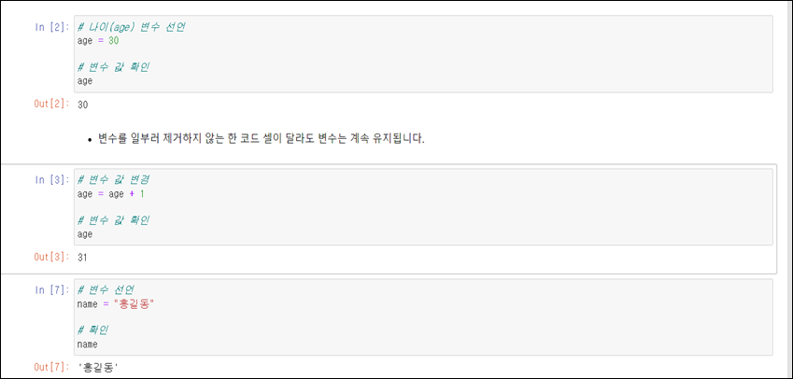
연산자와 기본 자료형
연산자와 기본 자료형 – 변수
변수(Variables)
변수는 값을 담는 그릇이라고 할 수 있습니다.
이후 연산 등의 재사용 목적을 위해 값을 담아 두는 존재입니다.
변수에 담은 데이터를 이렇게 저렇게 처리하는 것이 프로그래밍입니다.
변수에 담아진 수 많은 데이터를 분석하는 것이 데이터 분석입니다.
변수 = 값 형태로 값을 대입하면서 변수를 선언합니다.
변수 이름은 그 의미를 알 수 있게 적절한 단어를 사용합니다.
변수에 대입된 값에 의해 변수의 자료형(=데이터 형식)이 결정됩니다.
코드셀에 변수 이름만 입력하고 실행하면 변수의 값이 표시됩니다.

Slide 6
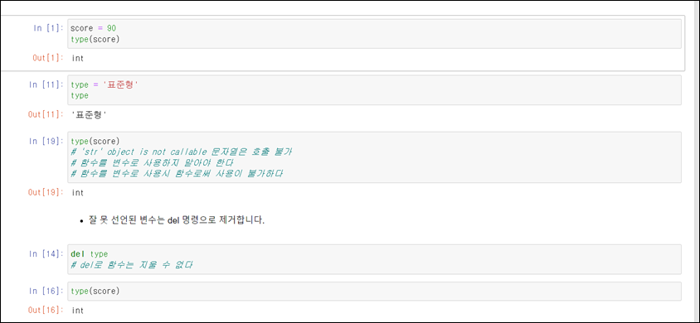
연산자와 기본 자료형
연산자와 기본 자료형 – 식별자
식별자(Identifier)
변수 또는 함수 등에 이름을 붙이기 위해 사용하는 단어를 식별자라고 합니다.
식별자는 다음과 같은 규칙을 갖습니다.
키워드를 사용할 수 없음
언더 바(_)를 제외하고는 특수 문자를 사용할 수 없음
공백을 포함해서는 안됨
숫자로 시작하면 안됨
다음은 올바른 식별자의 예입니다.
age, score, member, member_01, num01, num02
다음은 올바르지 않은 식별자의 예입니다.
if, while, 123, 3Member, My Score, a+b
대/소문자를 구분하므로 대/소문자 여부에 신경쓰지 않게 소문자 사용을 권고합니다.
또한 언더 바와 영어 단어를 적절히 섞어 가독성이 좋게 하기를 권고합니다.
안 좋은 예: myname, englishscore
좋은 예: my_name, english_score
※ type()은 함수이기 때문에 변수 처럼 사용시 함수로 사용 할때 에러가 발생 함
발생시 del type으로 변수를 지워야 함

Slide 7
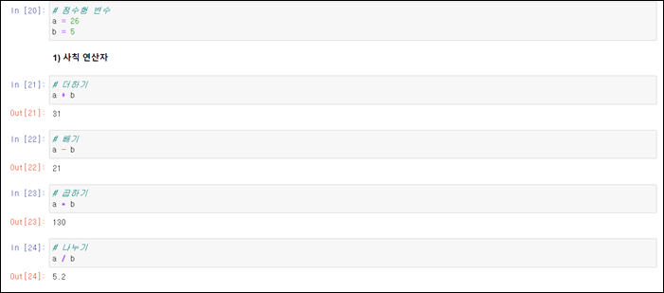
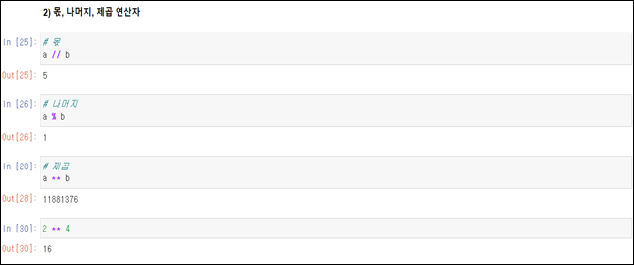
연산자와 기본 자료형
연산자와 기본 자료형 – 산술 연산자
산술 연산자(Arithmetic Operators)
사칙연산(+, -, *, /) 은 일반적으로 알고 있는 연산 방법(더하기 빼기 등)과 같습니다.
나머지(%), 몫(//), 제곱(**)에 대한 부분은 조금 낯설 것이니 관심을 두고 배워야 합니다.
값을 더하거나 빼는 등의 처리를 하는 연산자를 산술 연산자라고 부릅니다.
정수는 소수점이 없는 숫자이며, 음의 정수, 0, 양의 정수를 갖습니다. ex) -10, 0, 15
실수는 소수점이 있는 숫자 입니다. ex) 123.45

Slide 8
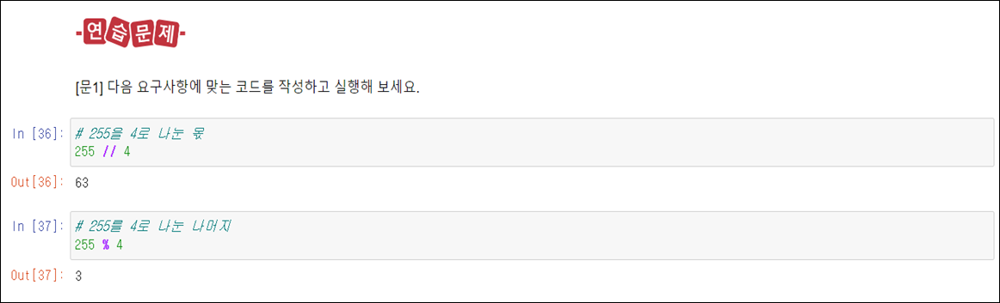
연산자와 기본 자료형
연산자와 기본 자료형 – 산술 연산자 연습문제

Slide 9
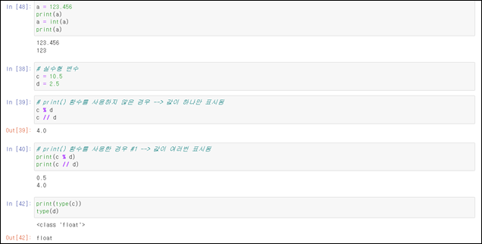
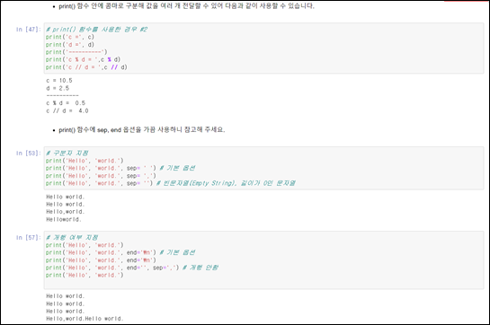
연산자와 기본 자료형
연산자와 기본 자료형 – print() 함수
print() 함수
어떤 처리를 위해 미리 작성되어 모듈화된 코드를 함수(Function) 라고 부릅니다.
Python에서 가장 많이 사용하는 함수가 print() 함수일 것입니다.
단순 값, 변수의 값, 연산 결과 등을 확인하기 위해 print() 함수를 사용합니다.
아래 코드의 실행 결과를 비교해 보면 print() 함수의 필요성을 알 수 있습니다.

Slide 10
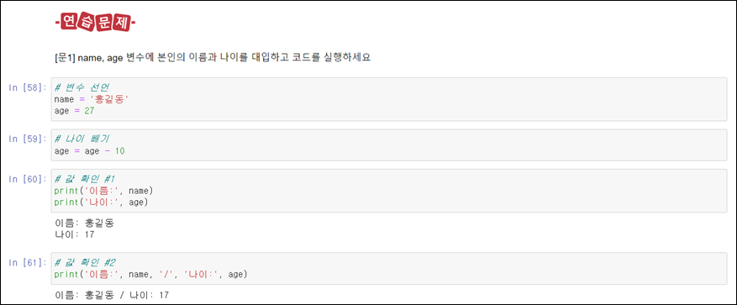
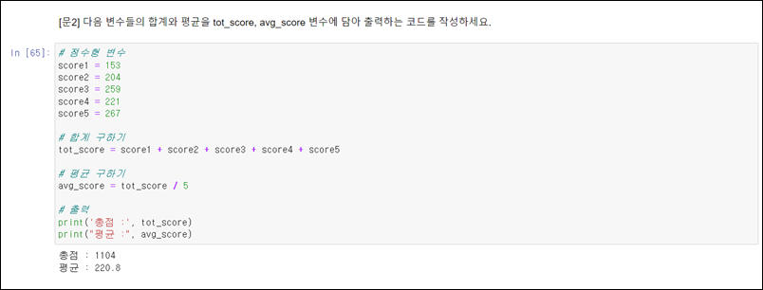
연산자와 기본 자료형
연산자와 기본 자료형 – print() 함수 연습문제

Slide 11
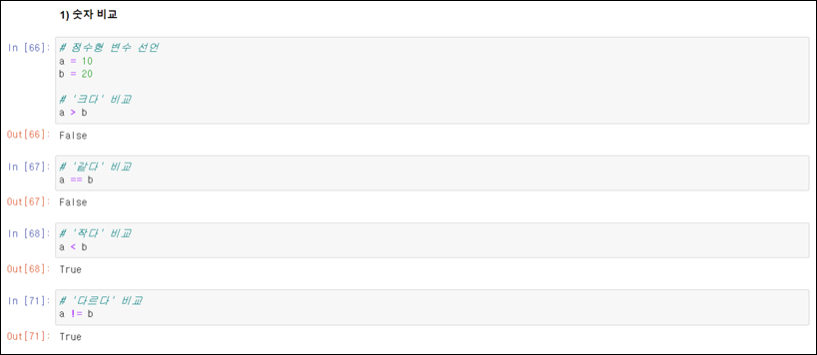
연산자와 기본 자료형
연산자와 기본 자료형 – 비교 연산자
비교 연산자(Comparison Operators)
값이나 변수 또는 연산 결과 등의 크기를 비교하는 연산자를 비교 연산자라고 합니다.
= 는 값을 대입하는 연산자이며, '같다' 비교는 == 연산자를 사용합니다.
'같지않다' 비교는 <> 가 아닌 != 을 사용해야 함을 기억하세요.
Python은 문자의 대문자와 소문자를 구분하여 비교하니 주의하세요.
비교 연산의 결과는 True 아니면 False 가 됩니다(true, false가 아닌, True, False 임).

Slide 12
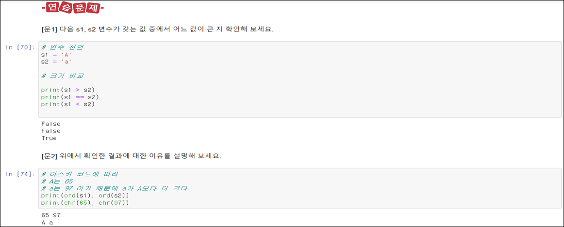
연산자와 기본 자료형
연산자와 기본 자료형 – 비교 연산자 연습문제
※ 아스키 코드에 의해 A는 65 a는 97이라는 숫자를 가짐

Slide 13
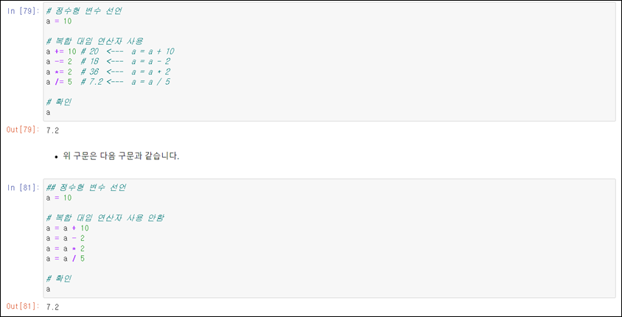
연산자와 기본 자료형
연산자와 기본 자료형 – 복합 대입 연산자
복합 대입 연산자(Assignment Operators)
연산과 대입을 동시에 수행할 수 있는 연산자를 복합 대입 연산자라고 부릅니다.
코드를 단순하게 해주지만, 너무 많이 사용하면 오히려 복잡해 질 수도 있으니 적절히 사용하기 바랍니다.

Slide 14
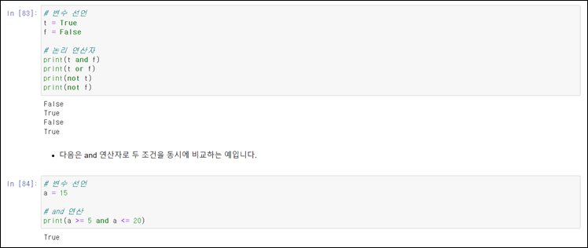
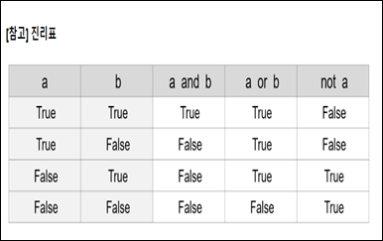
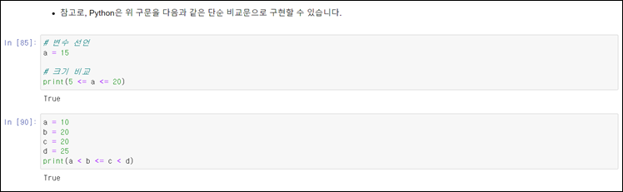
연산자와 기본 자료형
연산자와 기본 자료형 – 비교 연산자
기타 연산자
1) 논리 연산자 (Logical Operators): and, or, not
두 개 이상의 조건을 연결하는 연산자입니다.
※ Python에서 연속된 비교 연산자를 통해 비교 할 수 있다.

Slide 15
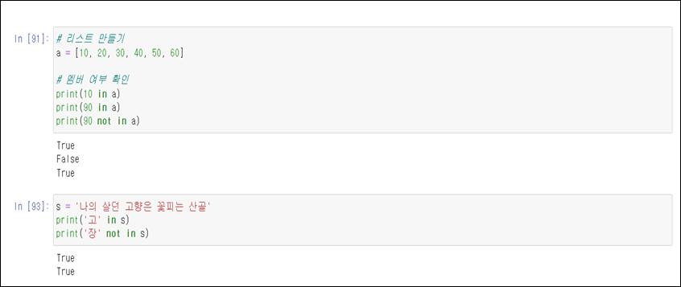
연산자와 기본 자료형
연산자와 기본 자료형 – 기타 연산자
기타 연산자
2) 멤버 연산자 (Membership Operators): in, not in
어떤 값이 특정 객체의 요소인지 확인하는 연산자입니다.

Slide 16
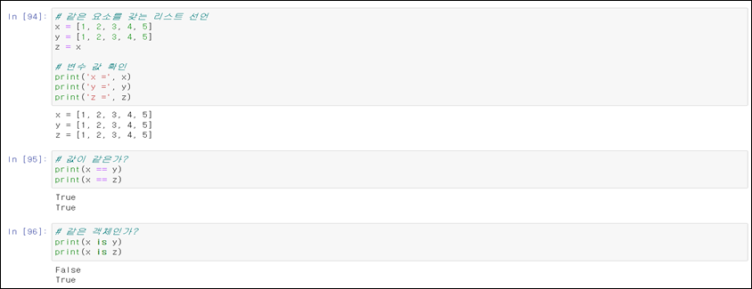
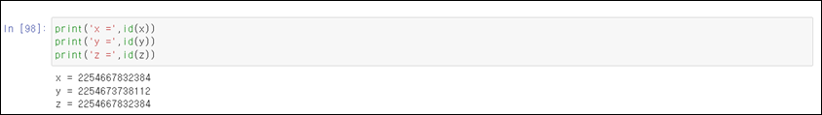
연산자와 기본 자료형
연산자와 기본 자료형 – 기타 연산자
기타 연산자
3) 식별 연산자 (Identity Operators): is, is not
두 객체가 동일한 객체인지 확인하는 연산자입니다.
값의 같음을 비교하는 ==, != 연산자와는 조금 다른 의미를 가집니다.
※ 각 객체의 ID가 다름을 확인 할 수 있다.

Slide 17
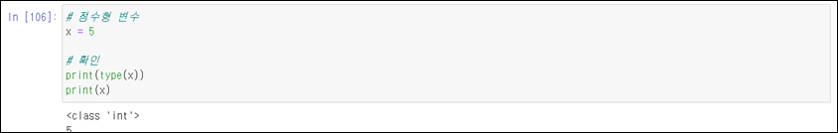
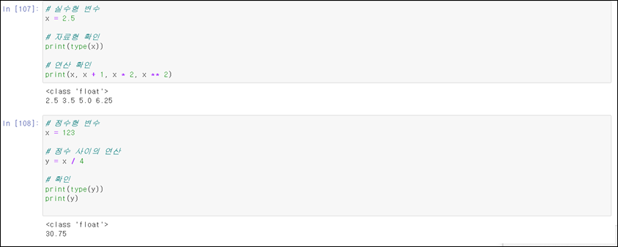
연산자와 기본 자료형
연산자와 기본 자료형 – 기본 자료형
기본 자료형
1) 정수형
음의 정수, 0, 양의 정수(자연수)를 합해 정수형이라 합니다.
당연히 가장 잘 알고, 가장 많이 사용하는 자료형 중 하나입니다.
정수끼리의 연산결과가 실수가 될 수 있습니다.(특히 나누기 연산, 5 / 2 = 2.5)
변수 이름을 보고 자료형을 알 수는 없습니다.
type() 함수로 어떤 자료형인지 확인합니다.
2) 실수형
소수점을 표시할 수 있는 숫자를 실수형 이라고 합니다.
역시 정수와 더불어 가장 많이 사용하는 자료형 중 하나입니다.

Slide 18
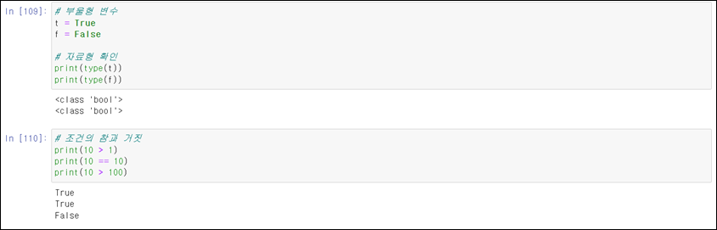
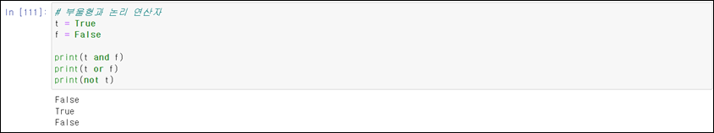
연산자와 기본 자료형
연산자와 기본 자료형 – 불리언형
불리언(Boolean)
불리언(또는 부울로 발음) 자료형은 논리 자료형이라고도 합니다.
참과 거짓을 나타내는 데 쓰이며, 주로 참은 1, 거짓은 0에 대응하나 언어마다 다를 수 있습니다.
숫자 대신에 참과 거짓을 나타내는 영어 단어 true와 false를 쓰기도 합니다.
Python에서는 True, False (첫 문자를 꼭 대소문자로 써야 함) 값을 가지는 자료형입니다.
True, False와 문자열 'True', 'False'는 전혀 다르니 주의해야 합니다.
True와 False는 일반적으로 조건문이나 반복문에 많이 사용합니다.
1) True, False
2) 불리언과 논리 연산자
논리연산자에 대해서 앞에서 다뤘지만 다시 한번 확인합니다.
대문자 AND, OR, NOT이 아닌 소문자 and, or, not임에 각별히 주의합니다.

Slide 19
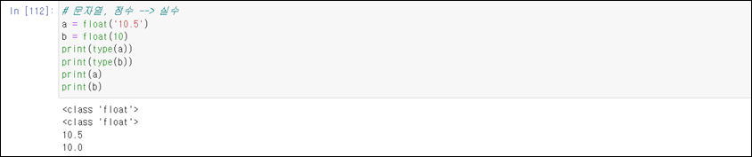
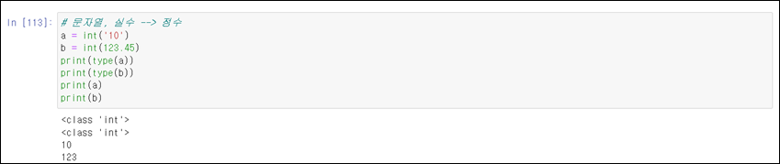
연산자와 기본 자료형
연산자와 기본 자료형 – 자료형 사이의 변환
자료형 사이의 변환
float(), int(), str(), bool() 함수를 사용해 자료형을 변환합니다.
함수 이름이 자료형 이름과 같으므로 쉽게 기억할 수 있을 것입니다.
bool() 함수는 공백 문자('') 와 0에 대해 False를 반환합니다.
있으면 True, 없으면 False로 기억하면 될 것입니다.
1) float() 함수: 문자열, 정수 → 실수
정수형을 실수형으로 형변환을 합니다.
2) int() 함수: 문자열, 실수 → 정수
실수형을 정수형으로 형변환을 합니다.

Slide 20
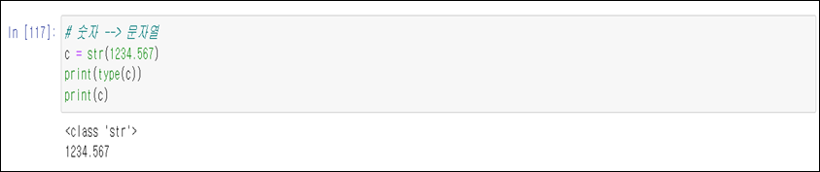
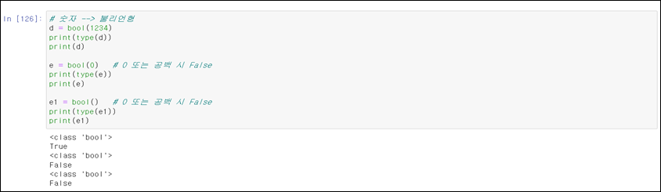
연산자와 기본 자료형
연산자와 기본 자료형 – 자료형 사이의 변환
자료형 사이의 변환
3) str() 함수: 숫자 → 문자열
숫자를 문자열로 형변환을 합니다.
4) bool() 함수: 숫자, 문자열 → 불리언형
숫자, 문자열를 불리언형으로 형변환을 합니다.

Slide 21
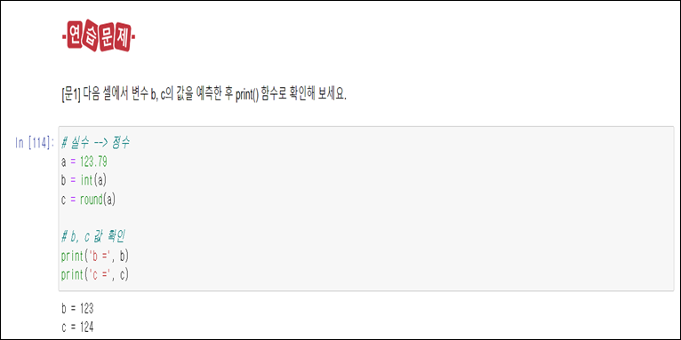
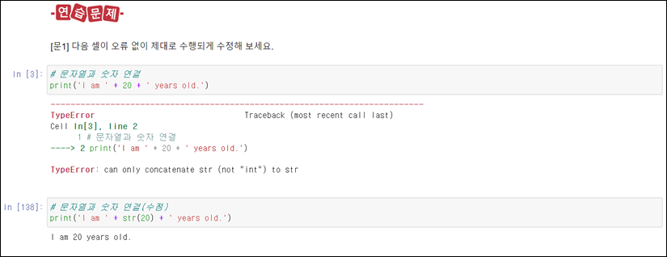
연산자와 기본 자료형
연산자와 기본 자료형 – 자료형 사이의 변환 연습문제
※ 문자열과 숫자는 연결 할 수 없어 숫자를 문자열로 형변환한 후 연결 할 수 있다.

Slide 22
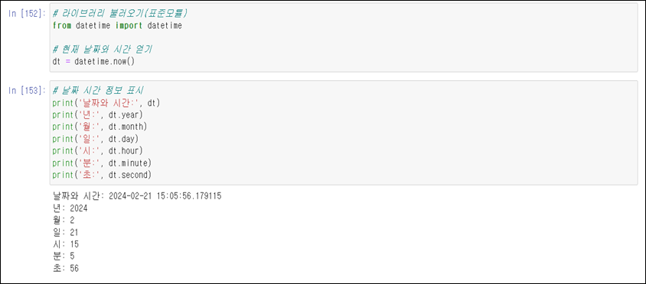
연산자와 기본 자료형
연산자와 기본 자료형 – 날짜 시간 자료형
날짜 시간 자료형
Python은 날짜와 시간 관련 자료형을 제공하지 않습니다.
필요하다면 datetime 라이브러리를 불러와 사용해야 합니다.

Slide 23
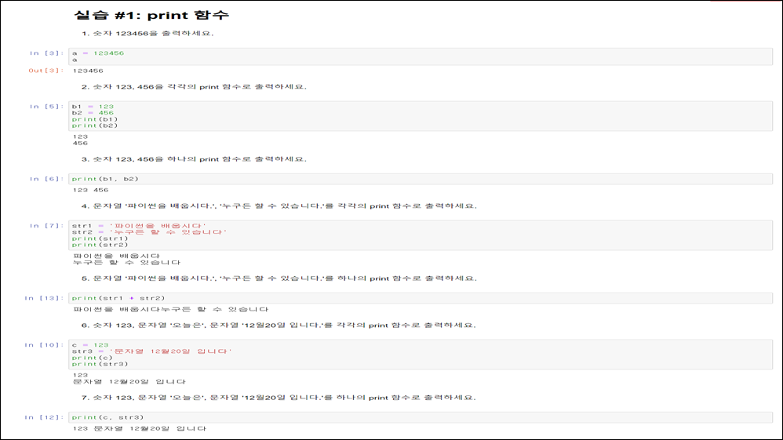
연산자와 기본 자료형
연산자와 기본 자료형 – 실습

Slide 24
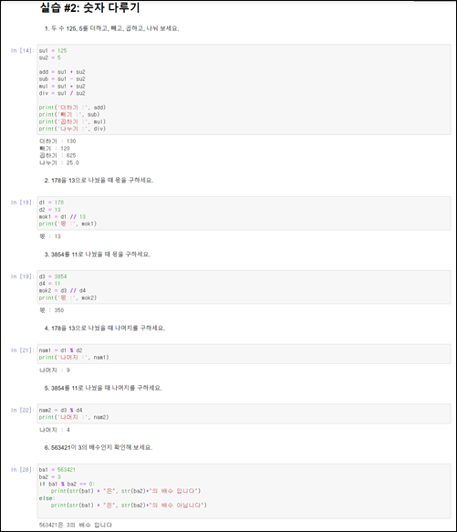
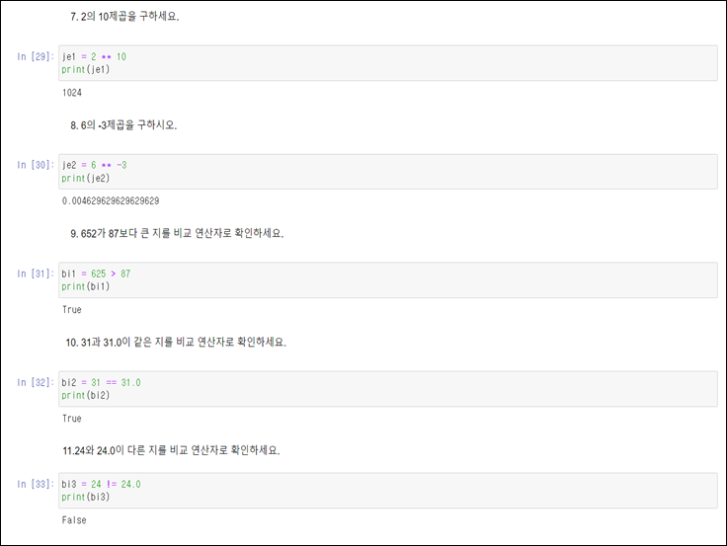
연산자와 기본 자료형
연산자와 기본 자료형 – 실습

Slide 25
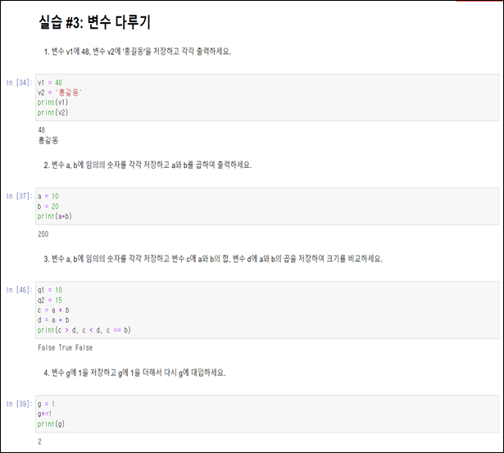
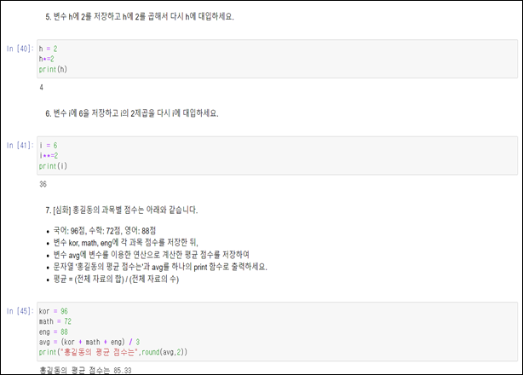
연산자와 기본 자료형
연산자와 기본 자료형 – 실습

Slide 26
02.
문자열 자료형
Python 기본 자료형 및 문자열 다루기에 대해 학습

Slide 27
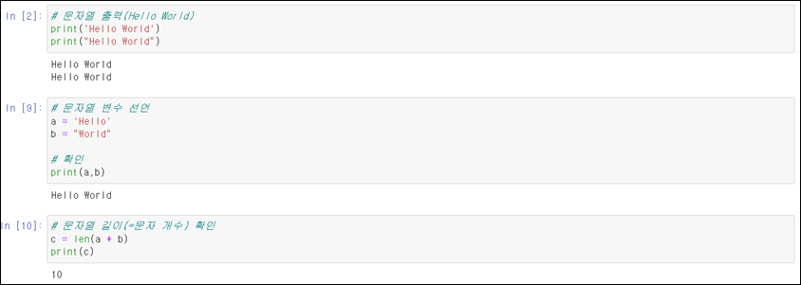
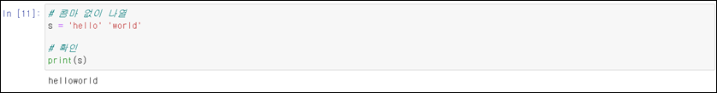
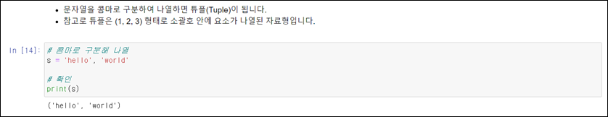
02.
문자열 자료형
문자열 자료형
문자열 자료형
기본 자료형이지만 이해해야 할 부분이 많아 별도로 분리해서 학습합니다.
1) 문자열 표현
작은 따옴표, 또는 큰 따옴표를 사용해 문자열을 표현합니다.
len() 함수로 문자열 길이(=포함된 문자 개수)를 확인할 수 있습니다.
2) 문자열 나열
문자열을 콤마 없이 나란히 나열하면 합쳐진 결과를 얻습니다.
※ 변수 한 개에 문자열을 콤마로 구분하여 대입을 한다면 튜플로 출력된다.

Slide 28
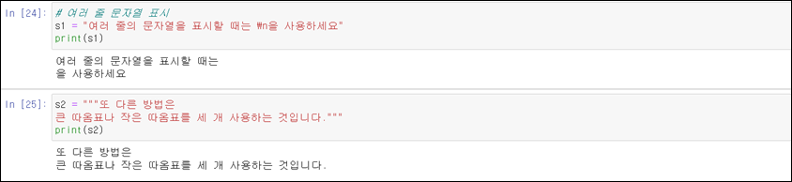
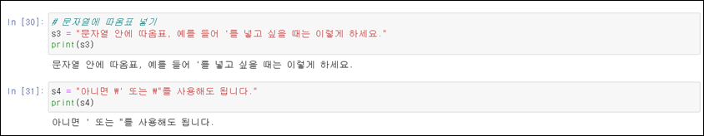
02.
문자열 자료형
문자열 자료형
문자열 자료형
3) 여러 줄 문자열 표현
문자열 앞뒤에 따옴표 세 개를 나열하거나, \n을 사용해 여러 줄 표현이 가능합니다.
print() 함수를 사용해야 의도한 내용이 제대로 표시됩니다.
4) 문자열에 따옴표 넣기
큰 따옴표 안에 작은 따옴표, 또는 작은 따옴표 안에 큰 따옴표를 사용합니다.
\' 또는 \"를 사용해도 됩니다.
print() 함수를 사용해야 의도한 내용이 제대로 표시됩니다.
5) 문자열에 \ 넣기
만일 문자열에 \를 넣고자 한다면 다음 구문과 같이 합니다

Slide 29
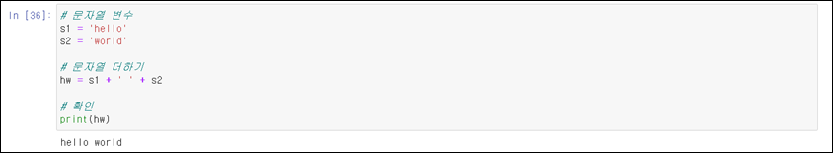
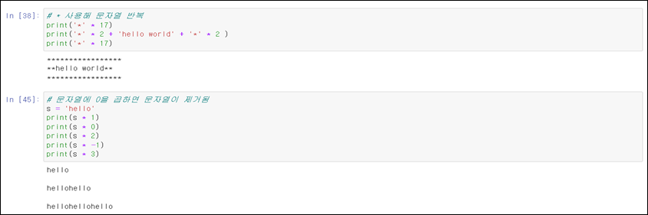
02.
문자열 자료형
문자열 자료형 - 연산
문자열 연산
문자열 연산은 숫자 연산과 당연히 다릅니다.
문자열 연산에 대해 알아두면 이후에 편리하게 사용할 수 있습니다.
문자열 + 문자열 = 문자열 결합
2) 문자열 * 정수 = 문자열 반복

Slide 30
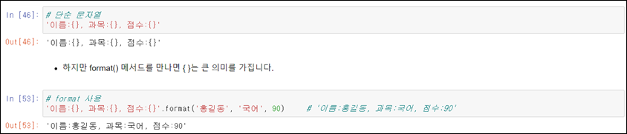
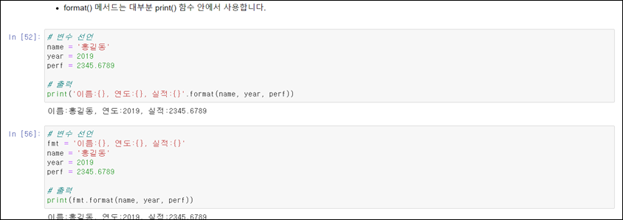
02.
문자열 자료형
문자열 자료형 – format 메서드
format 메서드 사용
문자열 일부분만 바꾸면서 해당 문자열을 재사용할 경우가 있습니다.
예를 들어 문자열에서 이름만 변경하며 사용하는 경우입니다.
이를 문자열 포맷팅이라고 하며, 문자열.format() 형태로 사용합니다.
1) 기본 사용법
단순 문자열에서 { }는 아무 의미가 없습니다.

Slide 31
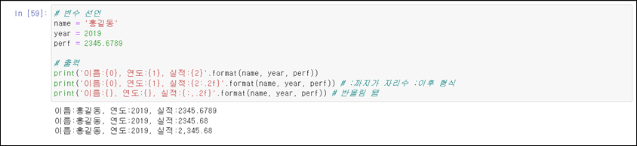
02.
문자열 자료형
문자열 자료형 – format 메서드
format 메서드 사용
2) 표시 위치 지정
{ } 안에 변수 위치 값을 지정해야 하지만, 순서대로 사용될 것이면 생략하는 경우가 많습니다.
{ } 는 출력되는 값 순서 외에도 출력되는 형태, 즉 자리수 등을 제어할 수 있는 기능도 있습니다.

Slide 32
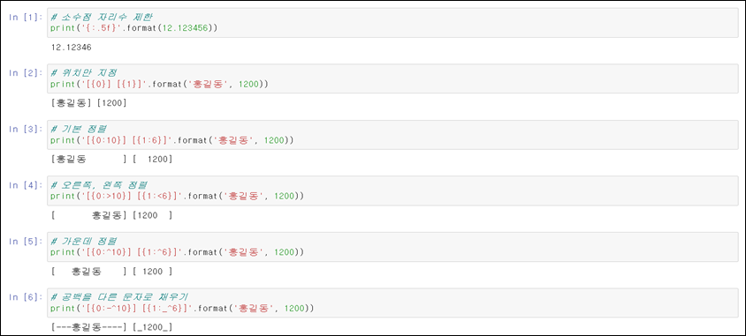
02.
문자열 자료형
문자열 자료형 – format 메서드
format 메서드 사용
3) 자릿수와 정렬 방식 지정
좀 더 세밀한 출력 형태를 지정하고 싶은 경우 사용합니다.

Slide 33
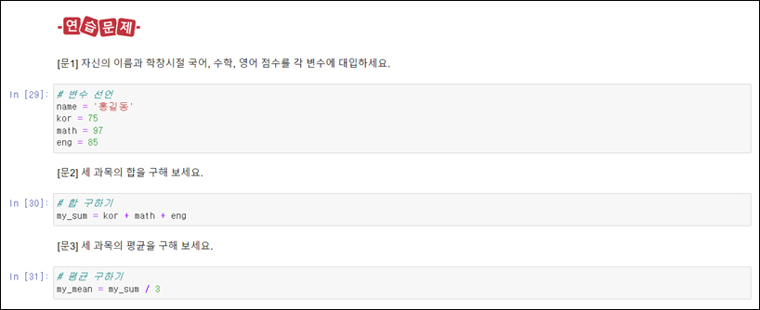
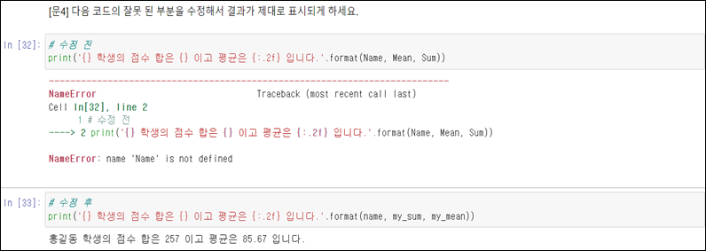
02.
문자열 자료형
문자열 자료형 – format 메서드 연습문제

Slide 34
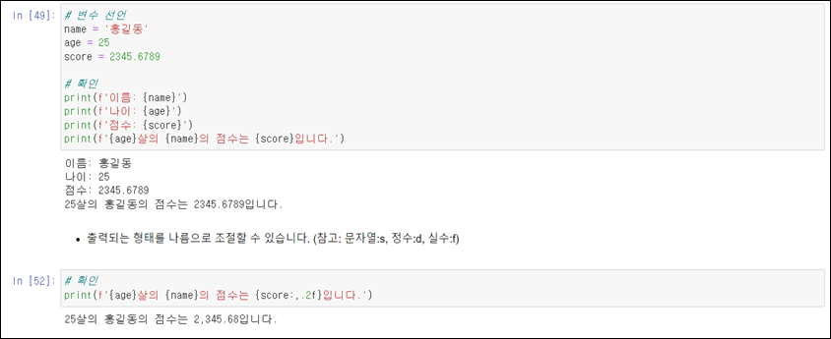
02.
문자열 자료형
문자열 자료형 – f-String
f-String
최근에는 다음과 같은 방법(f-String)을 많이 사용합니다.

Slide 35
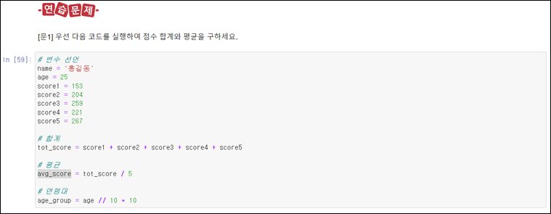

02.
문자열 자료형
문자열 자료형 – f-String 연습문제

Slide 36

02.
문자열 자료형
문자열 자료형 – 문자열 인덱싱과 슬라이싱
문자열 인덱싱과 슬라이싱
문자열은 문자 요소가 모여서 만들어진 자료형, 즉 'ABC'는 'A', 'B', 'C' 세 요소가 모인 것입니다.
정수형 위치 인덱스를 사용해 원하는 요소를 조회하는 것을 인덱싱(Indexing) 이라고 합니다.
범위를 지정해 일정 범위의 요소를 조회하는 것을 슬라이싱(Slicing) 이라고 합니다.
인덱스 값은 0부터 시작함을 잊어서는 안됩니다.
문자열 인덱싱과 슬라이싱은 이후에 다룰 리스트(List)와 비슷한 특성을 가집니다.

Slide 37

02.
문자열 자료형
문자열 자료형 – 문자열 인덱싱과 슬라이싱
문자열 인덱싱과 슬라이싱
1) 문자열 인덱싱

Slide 38

02.
문자열 자료형
문자열 자료형 – 문자열 인덱싱과 슬라이싱 연습문제
※ 슬라이싱으로 문자는 바꿀수 없다.

Slide 39


02.
문자열 자료형
문자열 자료형 – 문자열 관련 주요 메서드
문자열 관련 주요 메서드
변수(또는 개체) 뒤에 '.함수' 형태로 사용하는 함수를 메서드(Method) 라고 부릅니다.
아래 언급된 메서드 외에도 문자열 관련 메서드가 상당히 많으니 관련 자료를 참고하기 바랍니다.
문자열을 변환하는 메서드를 사용해도 그 결과가 변수에 반영되지는 않습니다.
1) 대/소문자 변환
capitalize() 메서드: 문자열 첫 문자만 대문자, 나머지 모두 소문자로 변환합니다.
title() 메서드: 단어 첫 문자만 대문자, 나머지는 모두 소문자로 변환합니다.
upper() 메서드: 모든 문자를 대문자로 변환합니다.
lower() 메서드: 모든 문자를 소문자로 변환합니다.

Slide 40



02.
문자열 자료형
문자열 자료형 – 문자열 관련 주요 메서드
문자열 관련 주요 메서드
2) 자릿수 지정과 정렬
rjust(x) 메서드: 지정한 x 만큼의 자릿수를 확보한 후 오른쪽 정렬합니다.
ljust(x) 메서드: 지정한 x 만큼의 자릿수를 확보한 후 왼쪽 정렬합니다.
center(x) 메서드: 지정한 x 만큼의 자릿수를 확보한 후 가운데 정렬합니다.
3) 일부 변경 및 제거
replace(x, y) 메서드: 문자열에 포함된 일부 문자열 x를 문자열 y로 변경합니다.
strip(x) 메서드: 문자열에서 양쪽의 공백 또는 특수 문자를 제거합니다.

Slide 41

02.
문자열 자료형
문자열 자료형 – 문자열 관련 주요 메서드 연습문제

Slide 42

02.
문자열 자료형
문자열 자료형 – 문자열 관련 주요 메서드
4) 분리와 연결
split((x) 메서드: x 문자를 구분자로 하여 문자열을 분리하여 리스트로 변환합니다.

Slide 43

02.
문자열 자료형
문자열 자료형 – 문자열 관련 주요 메서드
문자열 관련 주요 메서드
x.join(s) 메서드: x를 구분자로 하여 요소들을 연결한 문자열로 변환합니다.
join() 메서드로 구분자를 두어 연결된 문자열을 만듭니다.

Slide 44

02.
문자열 자료형
문자열 자료형 – 문자열 관련 주요 메서드 연습문제

Slide 45


02.
문자열 자료형
문자열 자료형 – 실습

Slide 46


02.
문자열 자료형
문자열 자료형 – 실습

Slide 47

02.
문자열 자료형
문자열 자료형 – 실습

Slide 48


02.
문자열 자료형
문자열 자료형 – 실습

Slide 49


02.
문자열 자료형
문자열 자료형 – 실습

Slide 50



02.
문자열 자료형
문자열 자료형 – 실습

Slide 51
03.
리스트
Python에서 가장 많이 사용되는 자료형인 리스트에 대해 학습 .

Slide 52


03.
리스트
리스트
리스트(List) 자료형
리스트는 여러 값을 묶어서 갖는 컨테이너 자료형 중의 하나입니다.
대괄호([ ]) 안에 콤마로 구분해 값을 나열하며, 이 값을 요소라고 부릅니다.
이 세상 온갖 데이터(숫자, 문자, 파일, 이미지 등등)가 리스트의 요소가 될 수 있습니다.
당연히 리스트가 리스트의 요소가 될 수도 있습니다.
Python에서 가장 많이 사용되는 자료형이 리스트라고 생각해도 됩니다.
1) 일반 변수
일반 변수를 사용한다면 5명 학생 성적을 처리하기 위해 5개 변수가 필요합니다.
50명 학생 성적을 처리한다면 50개 변수가 필요합니다.
합을 구하려면 모든 변수를 다음과 같이 더해야 하니 정말 번거롭습니다.

Slide 53



03.
리스트
리스트 – 일반 변수와 리스트 비교
리스트(List) 자료형
2) 리스트
리스트를 사용한다면 5명이든 50명이든 학생 성적을 리스트 하나로 처리할 수 있습니다.
sum() 함수로 합을 쉽게 구할 수 있습니다.
max() 함수로 최댓값을 쉽게 구할 수 있습니다.

Slide 54




03.
리스트
리스트 – 리스트 만들기
다양한 형태의 리스트
1) 비어있는 리스트 만들기
이후 요소를 받기 위해 비어있는 리스트를 만드는 경우가 있습니다.
list() 함수는 다른 자료형을 리스트로 변환하는 함수입니다.
2) 같은 자료형을 요소로 갖는 리스트
같은 자료형의 데이터를 요소로 갖는 리스트가 가장 일반적인 리스트 유형입니다.
문자열에 포함된 문자 개수를 확인했던 len() 함수로 리스트 요소 개수를 확인할 수 있습니다.
3) 여러 자료형을 요소로 갖는 리스트
여러 자료형의 값을 요소로 갖는 리스트를 만들 수 있습니다.
4) 리스트를 요소로 갖는 리스트
리스트를 요소로 갖는 리스트(List of List)를 만들 수 있습니다.
아래 리스트와 같은 형태를 2차원 리스트라고 부릅니다.
len() 함수로 확인한 요소의 개수는 9가 아니고 3입니다.
요소 3개씩을 갖는 리스트 3개가 score 리스트의 요소입니다.

Slide 55



03.
리스트
리스트 – 리스트 만들기
range() 함수로 리스트 만들기
다음과 같이 일련의 요소를 직접 나열하는 것은 정말 번거롭습니다.
혹시 입력하다가 빼먹은 숫자가 없는지 불안하기까지 합니다.
연속된 정수로 리스트를 만들 때는 range() 함수를 사용하면 편리합니다.
range() 함수로 리스트를 만드는 것이 아니라 이 함수로 얻은 값을 리스트로 변환합니다.
range() 함수는 튜플, 집합, 딕셔너리 등을 만들 때도 사용됩니다.
1) 기본 사용법
range(n): 0 부터 n-1 까지의 정수 범위가 됩니다.
range(m, n): m 부터 n-1 까지의 정수 범위가 됩니다.

Slide 56

03.
리스트
리스트 – 리스트 만들기
2) 증가값 지정
range(m, n, x): m 부터 n-1 까지 x 만큼씩 증가하는 정수가 됩니다.
x를 음수로 설정하면 점점 작아지는 일련의 정수를 얻을 수 있습니다.

Slide 57

03.
리스트
리스트 – 리스트 만들기
문자열로 리스트 만들기
자주 사용될 기능은 아니지만 문자열의 특징으로 알고 있으면 좋을 것입니다.

Slide 58


03.
리스트
리스트 – 리스트 인덱싱
리스트 인덱싱(Indexing)
특정 요소, 즉 리스트 안에서 특정 값을 찾을 때 사용하는 데이터를 인덱스라고합니다.
이러한 인덱스로 특정 요소를 찾는 과정을 인덱싱이라고 합니다.
대괄호, 즉 [ ] 안에 인덱스를 지정합니다.
0부터 시작하는 순방향 인덱스를 사용해 원하는 위치의 요소를 확인합니다.
0부터 시작함이 매우 낯설지만 자주 사용해 익숙해져야 합니다.
역방향 인덱스는 -1부터 시작됩니다.
리스트를 요소로 갖는 리스트에 대한 인덱싱은 다음과 같습니다.

Slide 59


03.
리스트
리스트 – 리스트 슬라이싱
리스트 슬라이싱(Slicing)
인덱스를 사용해 특정 범위의 요소를 찾는 과정을 슬라이싱이라고 합니다.
대괄호안에 [m:n] 형태로 범위를 지정하여 요소를 확인합니다.
인덱스 m 부터 n-1 까지, 즉 인덱스 n의 요소는 결과에 포함되지 않습니다.
리스트를 요소로 갖는 리스트에 대한 슬라이싱은 다음과 같습니다.

Slide 60

03.
리스트
리스트 – 리스트 슬라이싱 연습문제

Slide 61




03.
리스트
리스트 – 리스트 연산
리스트 연산
1) 리스트 더하기
리스트를 더하면 두 리스트가 연결되는 결과를 보입니다.
다음과 같이 복합 대입 연산자를 사용해 리스트를 연결할 수 있습니다.
2) 리스트 반복
리스트에 양의 정수를 곱하면 그 수 만큼 요소가 반복됩니다.
정수 0을 곱하면 리스트 요소가 모두 제거되어 빈 리스트가 됩니다.

Slide 62

03.
리스트
리스트 – 리스트 연산 연습문제

Slide 63

03.
리스트
리스트 – 요소 변경, 추가, 삭제
요소 변경, 추가, 삭제
인덱싱 또는 슬라이싱 결과에 대해 요소를 변경하거나 삭제할 수 있습니다.
append(), insert() 메서드를 사용해 요소를 추가할 수 있습니다.
변경
1) 범위 내 변경
기존 요소의 값이 변경됩니다.

Slide 64

03.
리스트
리스트 – 요소 변경, 추가, 삭제
요소 변경, 추가, 삭제
2) 범위 밖 변경
범위를 벗어나는 요소 값을 변경하면 요소가 추가됩니다.
범위가 꼭 연결되지 않아도 됩니다.

Slide 65


03.
리스트
리스트 – 요소 변경, 추가, 삭제
요소 변경, 추가, 삭제
추가
1) 뒤에 요소 하나 추가
append() 메서드를 사용해서 맨 뒤에 요소 하나를 추가할 수 있습니다.
2) 중간에 요소 추가
insert() 메서드를 사용하면 원하는 위치에 요소를 추가할 수 있습니다.

Slide 66


03.
리스트
리스트 – 요소 변경, 추가, 삭제
요소 변경, 추가, 삭제
추가
3) 뒤에 리스트 붙이기 #1
리스트에 리스트를 더하면 리스트가 연결됩니다.
4) 뒤에 리스트 붙이기 #2
extend() 메서드 사용해 리스트 뒤에 리스트를 붙일 수 있습니다.

Slide 67




03.
리스트
리스트 – 요소 변경, 추가, 삭제
요소 변경, 추가, 삭제
삭제
1) 특정 요소 삭제
del 다음에 인덱싱 구문을 추가해 해당 요소를 삭제합니다.
2) 범위 삭제
del 다음에 슬라이싱 구문을 추가해 해당 범위 요소를 삭제합니다.
3) 전체 삭제
[ ]를 대입하거나 clear() 메서드로 초기화합니다.

Slide 68


03.
리스트
리스트 – 요소 변경, 추가, 삭제 연습문제

Slide 69



03.
리스트
리스트 – 리스트 복사
리스트 복사
리스트 = 리스트 형태는 우리가 생각하는 복사가 아닙니다.
범위를 지정한 복사가 완전한 복사입니다.
원본이든 복사본이든 한 쪽 변경이 다른 쪽에 영향을 준다면 완전한 복사가 아닙니다.
원본이든 복사본이든 한 쪽 변경이 다른 쪽에 영향을 주지 않을 때 완전한 복사입니다.
범위를 지정한 복사 방법 외에도 copy() 메서드를 사용하는 방법도 있습니다.
다음 두 구문이 완전히 복사하는 방법이 됩니다.

Slide 70



03.
리스트
리스트 – 리스트 관련 메서드
리스트 관련 메서드
다음 메서드들은 알아두면 편리하게 쓰일 때가 있습니다.
문자열 관련 메서드에 의한 변경은 변수에 바로 반영되지 않습니다.
하지만 리스트 관련 메서드에 의한 변경은 변수에 바로 반영이 됩니다.
1) count(), index() 메서드: 요소 개수와 위치 조회
2) append() 메서드: 요소 하나 추가

Slide 71


03.
리스트
리스트 – 리스트 관련 메서드
리스트 관련 메서드
3) reverse(), sort() 메서드: 요소 순서 변경
4) insert() 메서드: 지정한 위치에 요소 추가

Slide 72

03.
리스트
리스트 – 리스트 관련 메서드
리스트 관련 메서드
5) remove(), pop(), clear() 메서드: 요소 삭제

Slide 73

03.
리스트
리스트 – 리스트 관련 메서드 연습문제

Slide 74


03.
리스트
리스트– 실습

Slide 75


03.
리스트
리스트– 실습

Slide 76



03.
리스트
리스트– 실습

Slide 77




03.
리스트
리스트– 실습

Slide 78
04.
튜플
리스트와 비슷하며 요소 값을 바꿀 수 없는 튜플에 대해 학습

Slide 79

04.
튜플
튜플 – 튜플 만들기
튜플(Tuple) 자료형
튜플은 리스트와 정말 비슷한 자료형입니다.
튜플은 대괄호([ ])가 아닌 소괄호(( ))를 사용해서 표현합니다.
튜플은 한 번 만들면 요소의 값을 바꿀 수 없음이 리스트와 다릅니다.
그 외는 리스트와 같은 특성을 가지므로 이해하기 쉬울 것입니다.
튜플 만들기
리스트는 대괄호[[ ]]이고, 튜플은 소괄호(( ))인 사실만 기억하면 됩니다.
단, 괄호를 생략할 수 있다는 점은 리스트와 다릅니다.
리스트에서는 대괄호를 생략할 수 없습니다.
소괄호와 대괄호 둘 다 생략할 수 있다면 무엇이 생략되었나 알 수 없을 것입니다.
1) 빈 튜플 만들기
다음은 빈 튜플을 만드는 두 가지 방법입니다.

Slide 80


04.
튜플
튜플 – 튜플 만들기
튜플(Tuple) 자료형
2) 요소가 하나인 튜플 만들기
요소가 하나인 튜플을 만들 때는 조심해야 합니다.
다음은 요소가 하나인 튜플을 만드는 구문이 아닌 정수형 변수를 선언한 구문입니다.

Slide 81
04.
튜플
튜플 – 튜플 만들기
튜플(Tuple) 자료형
3) 다양한 형태의 튜플

Slide 82


04.
튜플
튜플 – 튜플 만들기
튜플(Tuple) 자료형
리스트 vs. 튜플
리스트와 튜플의 차이는 사용하는 괄호가 다르며, 튜플은 요소를 변경할 수 없다고 했습니다.
튜플이 요소를 변경할 수 없다는 것을 확인해 봅니다.
우선 다음과 같이 리스트를 만들고 요소 하나를 변경합니다.
다음과 같이 튜플을 만들고 요소 하나를 변경합니다.
리스트와는 달리 요소를 변경할 수 없다는 오류가 발생합니다.

Slide 83


04.
튜플
튜플 – 튜플 만들기
튜플(Tuple) 자료형
튜플 활용
괄호를 생략할 수 있는 튜플의 특징을 이용하면 편리한 부분이 있습니다.
우선 여러 변수에 동시에 값을 대입할 수 있습니다.

Slide 84
04.
튜플
튜플 – 튜플 만들기
튜플(Tuple) 자료형
튜플 활용
괄호를 생략할 수 있는 튜플의 특징을 이용하면 편리한 부분이 있습니다.
우선 여러 변수에 동시에 값을 대입할 수 있습니다.

Slide 85


04.
튜플
튜플 – 튜플 만들기
튜플(Tuple) 자료형
튜플 활용
두 변수의 값을 교환할 수 있습니다.
함수 리턴값을 두 변수에 대입할 수 있습니다.

Slide 86


04.
튜플
튜플 – 튜플 인덱싱과 슬라이싱
튜플(Tuple) 자료형
튜플 인덱싱과 슬라이싱
앞에서 다룬 리스트와 방법과 결과가 같습니다.
1) 튜플 인덱싱
2) 튜플 슬라이싱

Slide 87

04.
튜플
튜플 – 튜플 연산
튜플(Tuple) 자료형
튜플 연산
연산 방법과 결과가 앞에서 다룬 리스트와 같습니다.

Slide 88
05.
집합
중복을 허용하지 않는 집합에 대해 학습함

Slide 89


05.
집합
집합 – 집합 만들기
집합(Set) 자료형
집합 연산(교집합, 합집합, 차집합, 대칭 차집합)을 위한 자료형입니다.
중복을 허용하지 않아 중복된 원소는 하나만 제외하고 모두 무시됩니다.
원소의 순서가 의미가 없으므로 인덱싱과 슬라이싱으로 값을 얻을 수 없습니다.
집합 만들기
1) 정수를 갖는 집합
2) 문자열을 갖는 집합

Slide 90

05.
집합
집합 – 집합 만들기
집합(Set) 자료형
3) 여러 자료형을 갖는 집합

Slide 91


05.
집합
집합 – 집합 만들기
집합(Set) 자료형
집합으로 자료형 변환
set() 함수를 사용해 다른 자료형을 집합으로 변환합니다.
집합은 요소의 순서가 없으니 변환 후 요소 순서가 어떻게 될 지 알 수 없습니다.
1) 문자열 → 집합
list(), tuple() 함수로 문자열을 리스트나 튜플로 변환할 수 있었습니다.
set() 함수로 개별 문자를 요소로 갖는 집합을 만들 수 있습니다.
같은 요소를 갖지 않는 집합의 특징에 따라 중복된 문자는 제거됩니다.
2) range() → 집합
range() 함수로 리스트, 튜플, 집합등 다양한 자료형을 만들 수 있습니다.

Slide 92


05.
집합
집합 – 집합 만들기
집합(Set) 자료형
집합으로 자료형 변환
3) 리스트 → 집합
리스트가 집합으로 변환되면 중복된 요소는 제거됩니다.
4) 튜풀 → 집합
역시 중복된 요소는 제거됩니다.

Slide 93


05.
집합
집합 – 집합 만들기
집합(Set) 자료형
집합 정보 확인
len() 함수로 집합에 포함된 원소 개수를 확인합니다.
in 연산자로 집합에 요소가 속해 있는지 확인합니다.
원소 개수 확인
2) 원소 포함 여부 확인

Slide 94

05.
집합
집합 – 집합 만들기
집합(Set) 자료형
집합 활용 #1
list() 함수를 사용해 튜플이나 집합을 리스트로 변환할 수 있습니다.
tuple() 함수를 사용해 리스트나 집합을 튜플로 변환할 수 있습니다.
set() 함수를 사용해 리스트나 튜플을 집합으로 변환할 수 있습니다.
위 함수들 기능에 의해 집합 기능을 멋지게 활용할 수 있습니다.
1) 리스트 중복 요소 제거
집합은 중복된 요소를 갖지 않습니다.
이 특징에 활용해 리스트에서 중복된 요소를 제거할 수 있습니다.

Slide 95

05.
집합
집합 – 집합 만들기
집합(Set) 자료형
2) 튜플 중복 요소 제거
위 기능은 당연히 튜플에 대해서도 사용할 수 있습니다.
다음 구문에서는 set() 함수와 tuple() 함수를 중복해서 사용했습니다.

Slide 96

05.
집합
집합 – 집합 연산
집합(Set) 자료형
집합 연산
일반적인 집합 연산 개념이 집합 자료형에 그대로 사용이 가능합니다.
교집합, 합집합, 차집합
집합 자료형을 사용하는 목적이 이것일 것입니다.
1) 합집합
합집합은 | 또는 union() 메서드를 사용해 구합니다.

Slide 97


05.
집합
집합 – 집합 연산
집합(Set) 자료형
2) 교집합
교집합은 & 또는 intersection() 메서드를 사용해 구합니다.
3) 차집합
차집합은 - 또는 difference() 메서드를 사용해 구합니다.

Slide 98

05.
집합
집합 – 집합 연산
집합(Set) 자료형
4) 대칭 차집합
대칭 차집합은 ^ 또는 symmetric_difference() 메서드를 사용해 구합니다.

Slide 99


05.
집합
집합 – 집합 연산
집합(Set) 자료형
집합 활용 #2
위 집합 연산 기능을 다양하게 활용할 수 있습니다.
1) 리스트 중복 확인
우선 교집합을 활용해 두 리스트 사이의 중복된 요소를 확인할 수 있습니다.
2) 리스트 중복 없이 합치기
합집합 기능을 활용해 두 리스트의 중복된 요소를 제거하면서 합칠 수 있습니다.

Slide 100

05.
집합
집합 – 집합 연산 연습문제

Slide 101


05.
집합
집합 – 집합 관련 메서드
집합(Set) 자료형
집합 관련 메서드
집합 관련 메서드 몇 가지를 정리합니다.
1) 요소 하나 추가
요소 하나를 추가할 때는 add() 메서드를 사용합니다.
리스트는 add()가 아닌 append() 메서드였음을 기억하기 바랍니다.
2) 여러 요소 추가
여러 요소를 추가할 때는 update() 메서드를 사용합니다.
update() 메서드가 변경이 아닌 추가임을 기억하기 바랍니다.
요소를 추가하는 것이 집합을 변경하는 것이라 여기면 될 듯 합니다.

Slide 102


05.
집합
집합 – 집합 관련 메서드
집합(Set) 자료형
3) 무작위 한 요소 삭제
무작위로 요소 하나를 삭제할 때는 pop() 메서드를 사용합니다.
pop() 메서드는 삭제되는 요소를 반환하면서 삭제합니다.
4) 요소 삭제(없으면 오류)
요소를 지정해서 삭제할 때는 remove() 메서드를 사용합니다.
삭제하려는 요소가 없으면 오류가 납니다.
discard() 메서드와 비교하기 바랍니다.

Slide 103


05.
집합
집합 – 집합 관련 메서드
집합(Set) 자료형
5) 요소 삭제(없으면 무시)
요소를 지정해서 하나 삭제할 때는 discard() 메서드를 사용합니다.
remove() 메서드와는 달리 삭제하려는 요소가 없어도 오류가 나지 않습니다.
6) 모든 원소 삭제
모든 요소를 삭제할 때는 clear() 메서드를 사용합니다.

Slide 104
06.
딕셔너리
키와 값을 가지고 키를 이용해 값을 찾는 딕셔너리에 대해 학습함

Slide 105

06.
딕셔너리
딕셔너리 – 딕셔너리 만들기
딕셔너리(Dictionary) 자료형
딕셔너리는 집합과 마찬가지로 중괄호({ }) 를 사용해 선언합니다.
하지만 {Key1: Value1, Key2: Value2, Key3: Value3}의 형태를 가지므로 집합과 구분됩니다.
딕셔너리는 순서의 의미가 없으며, 키(Key)를 사용해 값(Value)을 확인합니다.
리스트와 더불어 많이 사용되는 자료형입니다.
딕셔너리 만들기
딕셔너리 직접 만들기
1) 일정한 정보를 갖는 딕셔너리

Slide 106


06.
딕셔너리
딕셔너리 – 딕셔너리 만들기
딕셔너리(Dictionary) 자료형
2) 다양한 정보를 갖는 딕셔너리
리스트나 튜플을 Value로 가질 수 있습니다.
3) 숫자가 Key인 경우
당연히 숫자도 Key가 될 수 있습니다.

Slide 107


06.
딕셔너리
딕셔너리 – 딕셔너리 만들기
딕셔너리(Dictionary) 자료형
4) 같은 Key 무시
만일 Key가 같은 요소가 있으면 하나만 남기고 나머지는 무시됩니다.
[참고] Key가 될 수 없는 리스트
당연히 Key는 변경되면 안됩니다.
튜플은 변경 불가능한 자료형이지만, 리스트는 변경 가능한 자료형입니다.
그러므로 리스트는 딕셔너리의 Key가 될 수 없습니다.

Slide 108


06.
딕셔너리
딕셔너리 – 딕셔너리 만들기
딕셔너리(Dictionary) 자료형
딕셔너리로 자료형 변환
dict() 함수를 사용해 Key:Value 형태를 가질 수 있는 자료형을 딕셔너리로 변환합니다.
대부분 리스트로 딕셔너리를 만듭니다.
1) 리스트 → 딕셔너리 변환
[Key, Value] 형태의 요소를 갖는 리스트를 딕셔너리로 변환해 봅니다.
2) 튜플 → 딕셔너리 변환
당연히 튜플을 딕셔너리로 변환할 수 있습니다.

Slide 109


06.
딕셔너리
딕셔너리 – 딕셔너리 조회
딕셔너리(Dictionary) 자료형
딕셔너리 조회
딕셔너리는 요소 순서가 없으므로 인덱싱과 슬라이싱을 할 수 없습니다.
Key를 사용해 Value를 찾는 방식으로 조회합니다.
in 연산자를 사용해 해당 key가 있는지 확인할 수 있습니다.

Slide 110


06.
딕셔너리
딕셔너리 – 딕셔너리 조회 연습문제

Slide 111


06.
딕셔너리
딕셔너리 – 딕셔너리 변경, 추가와 삭제
딕셔너리(Dictionary) 자료형
딕셔너리 변경, 추가와 삭제
인덱스 대신 Key로 찾아 변경한다는 것 외에는 리스트와 같습니다.
1) 변경, 추가
없는 Key로 변경하면 Key:Value 형태로 추가됩니다.

Slide 112



06.
딕셔너리
딕셔너리 – 딕셔너리 변경, 추가와 삭제
딕셔너리(Dictionary) 자료형
2) 삭제
del 문으로 Key를 지정해 해당 요소를 삭제합니다.
pop() 메서드를 사용하면 Key를 지정해 요소를 삭제할 수 있습니다.
그리고 삭제된 요소의 Value를 반환받습니다.

Slide 113


06.
딕셔너리
딕셔너리 – 딕셔너리 변경, 추가와 삭제
딕셔너리(Dictionary) 자료형
popitem() 메서드로 Key 지정 없이 마지막 요소를 하나씩 삭제할 수 있습니다.
그리고 삭제된 요소의 key와 Value를 튜플 형태로 반환받습니다.
모든 요소 삭제는 딕셔너리 = { } 형태로 수행합니다.

Slide 114


06.
딕셔너리
딕셔너리 – 딕셔너리 관련 메서드
딕셔너리(Dictionary) 자료형
딕셔너리 관련 메서드
딕셔너리 관련 메서드를 살펴봅니다.
1) Key 확인
keys() 메서드를 사용해 Key 정보를 확인합니다.
모든 Key를 요소로 갖는 dict_keys 개체를 반환합니다
2) Value 확인
values() 메서드를 사용해 Value 정보를 확인합니다.
모든 Value를 요소로 갖는 dict_values 개체를 반환합니다.

Slide 115



06.
딕셔너리
딕셔너리 – 딕셔너리 관련 메서드
딕셔너리(Dictionary) 자료형
3) Key, Value 확인
items() 메서드를 사용해 Key와 Value 정보를 확인합니다.
모든 key와 value를 (key, value) 형태로 갖는 dict_items 개체를 반환합니다.
4) 모든 요소 삭제
clear() 메서드를 사용해 모든 요소를 삭제합니다.
5) 찾기(없을 때 대신할 값 지정)
get() 메서드를 사용해 Key를 지정해 Value를 찾을 수 있습니다.
Key로 Value를 찾을 수 없을 때 대신 반환할 값을 지정할 수 있습니다.

Slide 116


06.
딕셔너리
딕셔너리 – 딕셔너리 관련 메서드 연습문제

Slide 117


06.
딕셔너리
딕셔너리 – 딕셔너리 관련 메서드

Slide 118



06.
딕셔너리
딕셔너리 – 실습

Slide 119


06.
딕셔너리
딕셔너리 – 실습

Slide 120


06.
딕셔너리
딕셔너리 – 실습

Slide 121
07.
제어문
코드의 실행 흐름을 제어 할 수 있는 제어문을 학습함

Slide 122


07.
제어문
제어문 – if문
if 문
가장 대표적인 제어문이 if 문입니다.
특정 조건에 맞는 경우에만 코드를 실행하고 싶을 때 사용합니다.
1) 단순 if 문
조건이 참인 경우만 처리합니다.
조건이 거짓인 경우는 아무 처리도 하지 않습니다.
2) if ~ else 문
조건이 참인 경우와 참이 아닌 경우 각각 처리합니다.

Slide 123


07.
제어문
제어문 – if문
처리할 구문이 없거나 이후에 작성할 목적으로 pass를 사용할 수 있습니다.
3) if ~ elif ~ else 문
여러 조건 중에서 참인 경우 각각 처리, 그렇지 않은 경우 처리합니다.

Slide 124


07.
제어문
제어문 – if문 연습문제

Slide 125

07.
제어문
제어문 – if문 연습문제

Slide 126



07.
제어문
제어문 – for문
for 문
첫 번째 값부터 마지막 값까지 하나씩 가져가면서 처리합니다.
for x in a : a에서 하나씩 가져와 변수 x에 대입
for문은 요소 개수만큼 반복 횟수가 정해진 반복문

Slide 127


07.
제어문
제어문 – for문 연습문제

Slide 128



07.
제어문
제어문 – 리스트와 for문
리스트와 for문
반복문과 가장 많이 사용되는 자료형이 리스트형입니다.
1) 기본 반복문
첫 번째 요소부터 마지막 요소까지를 대상으로 코드를 반복 처리합니다.
2) enumerate() 함수 사용
영어 단어 enumerate의 뜻은 '낱낱이 세다' 입니다.
문자열이나 컨테이너 자료형을 입력받아, 순번과 요소를 포함하는 오브젝트로 반환합니다.
순번과 요소를 반환하여 몇 번째, 어느 요소를 처리하고 있는지 확인 가능하게 합니다.
컨테이너 자료형 = for문에서 값을 꺼낼 수 있는 자료형 = 반복 가능한 자료형 = iterable 자료형

Slide 129


07.
제어문
제어문 – 리스트와 for문
3) 반복문 확장
이 방법을 사용하면 반복문 코드가 매우 간결해집니다.
처음에는 다소 낯설 수 있으나, 이것이 Python 스러운 문법이라 할 수 있습니다.

Slide 130


07.
제어문
제어문 – 리스트와 for문 연습문제

Slide 131

07.
제어문
제어문 – 리스트와 for문 연습문제

Slide 132


07.
제어문
제어문 – 딕셔너리와 for문
딕셔너리와 for 문
1) 기본 반복문
2) items() 메서드 사용
딕셔너리를 반복문에 사용할 때 key와 value를 반환해주는 items() 메서드를 많이 사용합니다.

Slide 133

07.
제어문
제어문 – 딕셔너리와 for문 연습문제

Slide 134


07.
제어문
제어문 – 딕셔너리와 for문
3) 반복문 확장
앞에서 '리스트와 for 문'에서 다룬 내용과 동일하게 딕셔너리에 대해 사용할 수 있습니다.
다음과 같은 코드로 같은 결과를 얻을 수 있습니다.

Slide 135


07.
제어문
제어문 – 집합과 for문
집합과 for 문
리스트와 같은 방법으로 사용합니다.
1) 기본 반복문
리스트와 같은 방법으로 반복문에 사용합니다.
2) enumerate() 함수 사용

Slide 136


07.
제어문
제어문 – while문
while 문
조건문이 True인 동안 while문 안의 문장이 반복해서 실행됩니다.
특정 상황에서 반복을 중지하게 while 문 안에서 조건을 제어합니다.
1) 일반 while 문
문자열 길이를 반환하는 len() 함수가 리스트의 요소 개수를 반환합니다.
2) 무한루프 다루기
break 문: 반복문 안에서 특정 조건이 되어 반복문을 빠져 나올 때 사용합니다.
continue 문: 반복문을 중단시키지 않고 다음 반복으로 넘어갈 때 사용합니다.

Slide 137


07.
제어문
제어문 – 실습

Slide 138


07.
제어문
제어문 – 실습

Slide 139


07.
제어문
제어문 – 실습

Slide 140



07.
제어문
제어문 – 실습

Slide 141



07.
제어문
제어문 – 실습
이하 생략

Slide 142


07.
제어문
제어문 – 실습

Slide 143


07.
제어문
제어문 – 실습

Slide 144



07.
제어문
제어문 – 실습

Slide 145


07.
제어문
제어문 – 실습

Slide 146

07.
제어문
제어문 – 실습

Slide 147
08.
함수
반복하여 사용할 코드를 미리 정의해 쓸 수 있는 함수에 대해 학습함

Slide 148

08.
함수
함수 – 입력(Input)
함수(Function)
함수는 입력을 받아 무엇인가를 처리한 후 그 결과를 반환하는 것입니다.
쌀(입력)을 밥솥(함수)에 넣으면 밥(출력)이 되는 형태와 같습니다.
같은 입력(쌀)이라 해도 함수(밥솥)기능에 따라 다른 출력(밥)이 됩니다.
프로그래밍에서 함수란 반복해 사용할 코드를 미리 정의해 두고 필요할 때 사용하는 모듈입니다.
함수를 사용하면 같은 로직을 반복해 코딩할 필요가 없어집니다.
함수는 def 문으로 정의합니다.
함수는 기본적으로 세 가지로 구성됩니다.

Slide 149



08.
함수
함수 – 입력(Input)
입력(Input)
우선 무작정 다음과 같이 함수를 만들어 봅니다.
1) 매개변수
위 함수는 입력 없이 처리되는 함수입니다.
이제 이름을 입력 받아 처리하는, 즉 매개변수를 갖는 함수를 만듭니다.
위와 같이 위치를 기준으로 매개변수에 전달되는 값을 위치 인수(Positional Argument)라고 합니다.
2) 매개변수 기본값
위 함수는 매개변수가 없으면 오류가 발생합니다.
'매개변수 = 값' 형태로 기본값을 지정할 수 있습니다.
이름을 전달하지 않으면 '여러분'이 기본값으로 사용되게 수정합니다.
위와 같이 기본값으로 매개변수에 전달되는 인수를 기본 인수(Default Argument)라고 합니다.

Slide 150

08.
함수
함수 – 입력(Input) 연습문제

Slide 151


08.
함수
함수 – 입력(Input)
3) 매개변수 순서
매개변수 순서에 맞게 값을 넣으면 매개변수 이름을 생략할 수 있습니다(=위치 인수).
'매개변수=값' 형태로 매개변수 이름을 지정하면 전달되는 순서를 바꿀 수 있습니다.
매개변수=값' 형태로 매개변수에 전달되는 인수를 키워드 인수(Keyword Argument)라고 합니다.
4) 가변 인수
임의 개수의 값이 매개변수에 전달되는 인수를 가변 인수(Arbitrary Argument)라고 합니다.
가변 인수는 대부분 함수 안에서 반복문을 사용해 처리합니다.

Slide 152


08.
함수
함수 – 입력(Input)
4) 가변 인수
리스트 (*member)로 간단하게 반복 시킬 수 있습니다.

Slide 153


08.
함수
함수 – 입력(Input)
5) 가변 인수와 위치 인수
위치 인수를 가변 인수 앞에 둘 수 있습니다.
하지만 이런 경우에는 키워드 인수로 사용할 수 없습니다.

Slide 154


08.
함수
함수 – 입력(Input)
5) 가변 인수와 위치 인수
가변 인수 뒤에 위치 인수를 둘 수 없습니다..
가변 인수 뒤에 인수를 둘 경우는 키워드 인수를 사용해야 합니다.

Slide 155

08.
함수
함수 – 입력(Input) 연습문제

Slide 156



08.
함수
함수 – 출력(Output)
출력(Output)
함수 안에서 결과값을 반환할 때는 return 문을 사용합니다.
반환되는 값이 없는 함수의 결과값을 받아 출력하면 None이 출력됩니다.
함수가 여러 개의 결과값을 반환할 수도 있습니다.

Slide 157

08.
함수
함수 – 출력(Output) 연습문제

Slide 158



08.
함수
함수 – 예외 처리
예외 처리
함수 내에서 발생할 수 있는 오류에 대한 사전 처리를 권고합니다.
다음 함수는 오류에 대한 처리가 없어 함수 사용 시 오류가 발생합니다.
1) 입력 오류 처리
나누는 값, 즉 분모가 0인 경우에 대한 처리를 함수에 추가합니다.
2) 입력 데이터 형식 확인
다음과 같이 데이터 형식을 확인할 수 있습니다.
입력되는 데이터 형식이 적절한지 확인하는 구문을 함수에 추가합니다.

Slide 159



08.
함수
함수 – 실습

Slide 160



08.
함수
함수 – 실습

Slide 161


08.
함수
함수 – 실습

Slide 162



08.
함수
함수 – 실습

Slide 163


08.
함수
함수 – 실습

Slide 164
09.
정규 표현식
정리 되지 않는 데이터를 자동화를 할 수 있게 만드는 정규 표현식에 대해 학습함

Slide 165

09.
정규 표현식
정규 표현식 – 정규식 사용 전/후 비교
정규 표현식
Python 만의 기능이 아닌, 문자열을 다루는 여러 곳에서 사용되는 공통된 표현식입니다.
다소 이해하기 어려울 수 있지만, 알아두면 정말 편리한 기능입니다.
정규식 사용 전/후 비교
기존의 반복문으로 처리하던 것을 정규 표현식으로 처리하면 코드가 단순 해집니다.
물론 정규식에 대해 알지 못하면 암호(?)같은 느낌일 것입니다.
우선 다음과 같이 이름과 전화번호가 섞여 있는 문자열이 있습니다.
위 문자열에서 전화번호 뒤 네 자리를 XXXX로 변경하려고 합니다.
기존 반복문과 정규식을 사용하는 방법 중 무엇이 간결한지 비교합니다.

Slide 166



09.
정규 표현식
정규 표현식 – 정규식 사용 전/후 비교
1) 기존 반복문으로 처리
기존 반복문으로 전화번호 뒤 네 자리를 XXXX로 변경합니다.
2) 정규식으로 처리
정규식으로 전화번호 뒤 네 자리를 XXXX로 변경합니다.
위 구문은 다음과 같이 작성할 수도 있습니다.
특정 패턴을 이후에 반복해서 사용할 때 좋은 방법입니다.

Slide 167


09.
정규 표현식
정규 표현식 – 정규식 사용 전/후 비교 연습문제

Slide 168


09.
정규 표현식
정규 표현식 – 기본적인 정규식
기본적인 정규식
정규식을 사용하려면 re 라이브러리를 불러와야 합니다.
다음과 같은 메서드를 사용해 특정 패턴의 문자열을 확인할 수 있습니다.
match() 메서드: 문자열 처음부터 정규식과 매치 여부를 확인합니다.
search() 메서드: 문자열 전체를 대상으로 정규식과 매치 여부 확인합니다.
findall() 메서드: 정규식과 매치되는 모든 문자열을 리스트 형태로 반환합니다.
finditer() 메서드: 정규식과 매치되는 모든 문자열을 반복 가능한 개체로 반환합니다.
특정 문자 또는 문자열 포함 여부 확인
match() 메서드는 문자열 처음부터 정규식과 매치 여부를 확인합니다.

Slide 169


09.
정규 표현식
정규 표현식 – 기본적인 정규식
search() 메서드는 문자열 전체를 대상으로 정규식과 매치 여부를 확인합니다.
조건문을 사용해 문자열에서 특정 문자 또는 문자열이 존재하는 지 표시할 수 있습니다.

Slide 170


09.
정규 표현식
정규 표현식 – 기본적인 정규식
매치된 결과를 다음과 같은 메서드로 확인할 수 있습니다.
group(): 매치된 문자열을 반환합니다.
start(): 매치된 문자열의 시작 위치를 반환합니다.
end(): 매치된 문자열의 끝 위치를 반환합니다.
span(): 매치된 문자열의 (시작, 끝)에 해당하는 튜플을 반환합니다.

Slide 171


09.
정규 표현식
정규 표현식 – 기본적인 정규식
findall() 메서드는 정규식과 매치되는 모든 문자열을 리스트 형태로 반환합니다.
finditer() 메서드는 정규식과 매치되는 모든 문자열을 반복 가능한 객체로 반환합니다.
반복 가능하다는 것은 반복문에 사용가능하다는 의미입니다.

Slide 172


09.
정규 표현식
정규 표현식 – 기본적인 정규식
나열된 문자 포함여부 확인
대괄호([ ]) 안에 문자를 나열하여 그 문자들 포함 여부를 확인합니다.
^를 사용해 나열되지 않은 문자들 포함 여부를 확인할 수 있습니다.

Slide 173

09.
정규 표현식
정규 표현식 – 기본적인 정규식
범위 안의 문자 포함여부 확인
빼기 기호(-)를 사용해 문자의 범위를 지정합니다.

Slide 174


09.
정규 표현식
정규 표현식 – 기본적인 정규식
두 문자 사이의 문자 포함여부 확인
정규식의 Dot(.) 메타 문자는 줄바꿈 문자인 \n을 제외한 모든 문자와 매치됩니다.
문자 반복 확인
문자의 반복을 확인하는 여러 메타 문자가 있습니다.

Slide 175
10.
파일 읽고 쓰기
텍스트 파일을 다룰 수 있는 파일 읽고 쓰기를 학습함

Slide 176


10.
파일 읽고 쓰기
파일 읽고 쓰기 – 경로 확인
파일 읽고 쓰기
텍스트 파일을 읽고 쓰는 기본적인 방법을 학습합니다.
좋은 글을 읽어와 멋진 워드 클라우드를 만들어봅니다
파일을 다루는 상세한 기술이 필요한 경우 관련 자료를 찾아 학습하기를 권고합니다.
경로 확인
사용자마다 파일을 저장하고 읽는 기본 경로를 ‘홈 디렉터리‘ 라고 합니다.
pathlib 패키지의 Path.home() 함수로 사용자 홈 디렉터리를 확인합니다.

Slide 177

10.
파일 읽고 쓰기
파일 읽고 쓰기 – 경로 확인
pathlib 패키지의 Path.cwd() 함수로 현재 작업 디렉터리를 확인합니다.

Slide 178



10.
파일 읽고 쓰기
파일 읽고 쓰기 – 기본적인 파일 읽고 쓰기
기본적인 파일 읽고 쓰기
1) 파일 쓰기
w 모드로 파일을 열어 write() 메서드로 파일에 기록합니다.
이미 같은 이름의 파일이 있다면 제거되고 새 파일이 만들어집니다.
경로를 지정하지 않으면 현재 작업 디렉터리에 기록됩니다.
같은 결과 입니다.

Slide 179





10.
파일 읽고 쓰기
파일 읽고 쓰기 – 기본적인 파일 읽고 쓰기
mkdir()를 사용해 현재 작업 디렉터리에 새로운 디렉터리를 만듭니다.
exist_ok=True를 지정하면 이미 폴더가 있는 경우 해당 폴더를 사용합니다.
Files/MyFile.txt 처럼 경로를 지정해 특정 디렉터리 안에 파일을 만듭니다.
Windows에서 경로 구분자로 '\' 를 사용하는 것과 달리 '/' 를 사용함에 주의합니다

Slide 180


10.
파일 읽고 쓰기
파일 읽고 쓰기 – 기본적인 파일 읽고 쓰기
2) 파일 읽기
r 모드로 파일을 열어 read() 메서드로 파일을 읽을 수 있습니다.
지정한 파일이 없으면 오류가 발생합니다.
같은 결과 입니다.

Slide 181


10.
파일 읽고 쓰기
파일 읽고 쓰기 – 기본적인 파일 읽고 쓰기
경로를 지정해 특정 디렉터리 안의 파일을 읽어옵니다.
같은 결과 입니다.

Slide 182



10.
파일 읽고 쓰기
파일 읽고 쓰기 – 기본적인 파일 읽고 쓰기
3) 파일 내용 추가
a 모드로 파일을 열어 write() 메서드로 내용을 추가할 수 있습니다.
지정한 파일이 없으면 새 파일이 만들어집니다.
추가된 내용을 확인합니다.

Slide 183

10.
파일 읽고 쓰기
파일 읽고 쓰기 – 기본적인 파일 읽고 쓰기
4) 파일 있으면 오류 발생
x 모드로 파일을 열면 같은 파일이 있는 경우 오류를 발생시킵니다.
파일이 없으면 w 모드로 파일은 연 결과가 됩니다.

Slide 184

10.
파일 읽고 쓰기
파일 읽고 쓰기 – 기본적인 파일 읽고 쓰기
같은 이름의 파일이 있어 오류가 나는 것에 대한 핸들링을 합니다.

Slide 185




10.
파일 읽고 쓰기
파일 읽고 쓰기 – 기본적인 파일 읽고 쓰기 연습문제

Slide 186



10.
파일 읽고 쓰기
파일 읽고 쓰기 – 파일을 다루는 편리한 메서드
1) writelines() 메서드
writelines() 메서드를 사용해 행 리스트를 파일에 기록할 수 있습니다.
추가된 내용을 확인합니다.

Slide 187

10.
파일 읽고 쓰기
파일 읽고 쓰기 – 파일을 다루는 편리한 메서드
2) readlines() 메서드
readlines() 메서드를 사용해 모든 행을 한 번에 읽을 수 있습니다.
결과는 리스트가 되므로, 반복문으로 한 행 씩 읽을 수 있습니다.

Slide 188


10.
파일 읽고 쓰기
파일 읽고 쓰기 – 파일을 다루는 편리한 메서드
3) readline() 메서드
readline() 메서드를 사용해 행 단위로 읽을 수 있습니다.
결과는 문자열이 됩니다.
반복문을 이용해 모든 행을 읽어올 수 있습니다.

Slide 189
10.
파일 읽고 쓰기
파일 읽고 쓰기 – 워드 클라우드 만들기
워드 클라우드 만들기
마틴루터킹 목사의 'I have a Dream' 연설문을 가지고 워드 클라우드를 만들어 봅니다.
워드 클라우드를 만드는 순서는 다음과 같습니다.
(1) 텍스트파일로 저장하기
읽을 파일을 만듭니다.
여기서는 수동으로 어디선가 가져오겠지만,
나중에는 크롤링을 통해서 웹에서 가져올 수도 있습니다.
(2) 텍스트 전처리
파일을 읽어서 split() 메서드를 사용해 단어 단위로 쪼갭니다.
단어별 빈도수를 계산하여 딕셔너리 형태로 저장합니다.
분석에 의미가 없는 조사들은 제거합니다.
(3) 워드 클라우드 그리기
wordcloud 라이브러리를 설치한 후 불러옵니다.
워드 클라우드를 그립니다.

Slide 190


10.
파일 읽고 쓰기
파일 읽고 쓰기 – 워드 클라우드 만들기
1) 텍스트파일로 저장하기
2) 텍스트 전처리
우선 파일을 읽어와 내용을 확인합니다.
한글 파일을 읽어올 때 인코딩 오류가 발생하면 encoding='CP949'로 지정합니다.
split() 메서드를 사용해 단어 단위로 잘라 리스트 형태로 만듭니다.

Slide 191

10.
파일 읽고 쓰기
파일 읽고 쓰기 – 워드 클라우드 만들기
단어별 빈도수를 계산하여 딕셔너리로 저장합니다.

Slide 192

10.
파일 읽고 쓰기
파일 읽고 쓰기 – 워드 클라우드 만들기
3) 워드 클라우드 그리기
wordcloud 패키지를 설치합니다.

Slide 193


10.
파일 읽고 쓰기
파일 읽고 쓰기 – 워드 클라우드 만들기
이미지 파일을 사용해 워드클라우드 전체 프레임 모양을 변경할 수 있습니다.

Slide 194


10.
파일 읽고 쓰기
파일 읽고 쓰기 – 워드 클라우드 만들기
워드 클라우드는 이미지로도 가능합니다.

Slide 195




10.
파일 읽고 쓰기
파일 읽고 쓰기 – 실습

Slide 196


10.
파일 읽고 쓰기
파일 읽고 쓰기 – 실습

Slide 197




10.
파일 읽고 쓰기
파일 읽고 쓰기 – 실습

Slide 198
11.
엑셀 파일 다루기
엑셀 파일을 다룰 수 있는 엑셀 파일 두루기를 학습함

Slide 199



11.
엑셀 파일 다루기
엑셀 파일 다루기 – 엑셀 파일 열기
엑셀 파일 다루기
openpyxl 라이브러리를 사용해 엑셀 파일을 다루는 기본적인 방법을 학습합니다.
엑셀과 파이썬을 연동하면 업무 자동화를 구현할 수 있습니다.
엑셀을 다루는 상세한 기술은 관련 자료를 찾아 학습하기를 권고합니다.
엑셀 파일 열기
엑셀 파일을 다루기 위해 openpyxl 라이브러리를 xl 별칭을 주고 불러옵니다.
load_workbook() 함수로 엑셀 파일을 가져와 워크북 오브젝트를 선언합니다.
이후로는 이 과정을 엑셀 파일 열기로 부르겠습니다.
sheetnames 속성을 통해 파일에 포함된 모든 시트 이름을 확인할 수 있습니다.

Slide 200



11.
엑셀 파일 다루기
엑셀 파일 다루기 – 엑셀 파일 읽기
엑셀 파일 읽기
먼저 엑셀로 Fruit.xlsx 파일을 열어서 내용을 확인합니다.
엑셀 파일 열기 → 시트 선택 → 셀 조회 순서로 특정 셀의 값을 확인합니다.
엑셀 파일은 앞의 과정에서 열었으므로 작업 대상 시트를 선택합니다.
우선 셀 이름으로 A1 셀 값을 확인합니다.

Slide 201


11.
엑셀 파일 다루기
엑셀 파일 다루기 – 엑셀 파일 읽기
셀 이름 대신 행과 열 번호로 값을 확인합니다.
번호로 조회하는 것은 반복문으로 셀 값을 읽어오거나 추가할 때 사용하면 좋습니다.
단, 행과 열 번호는 1부터 시작합니다.
속성 값으로 데이터가 있는 영역, 즉 데이터 셀의 시작과 끝을 확인합니다.
끝 행과 끝 열 번호는 이후 행과 열을 추가할 때 유익한 정보가 됩니다.

Slide 202


11.
엑셀 파일 다루기
엑셀 파일 다루기 – 엑셀 파일 읽기 연습문제

Slide 203



11.
엑셀 파일 다루기
엑셀 파일 다루기 – 엑셀 파일 쓰기
엑셀 파일에 쓰기
셀 값 수정하기
셀에 새로운 값을 할당하는 방법으로 셀 값을 변경합니다.
하지만 셀 값 변경이 파일에 실제 반영 된 것은 아닙니다.
아래와 같이 엑셀 파일 이름을 지정해 워크북 오브젝트를 저장해야 합니다.
필요한 경우 다른 이름의 파일로 저장할 수 있습니다.
이때 기존 원본 파일은 그대로 유지됩니다(파일 이름 변경이 아님).

Slide 204


11.
엑셀 파일 다루기
엑셀 파일 다루기 – 엑셀 파일 쓰기 연습문제

Slide 205


11.
엑셀 파일 다루기
엑셀 파일 다루기 – 엑셀 파일 쓰기
행/열 추가와 삭제
다음 두 메서드를 사용해 행과 열을 삽입합니다.
sheet.insert_rows(행번호): 행 삽입
sheet.insert_cols(열번호): 열 삽입
다음 두 메서드를 사용해 행과 열을 삭제합니다.
sheet.delete_rows(행번호): 행 삭제
sheet.delete_cols(열번호): 열 삭제
우선 엑셀로 Animal.xlsx 파일을 열어 Sheet1 시트를 확인합니다.
Animal.xlsx 파일을 열어 Sheet1 시트의 셀 값 일부를 확인합니다.

Slide 206


11.
엑셀 파일 다루기
엑셀 파일 다루기 – 엑셀 파일 쓰기
두 번째 행에 빈 행을 추가합니다.
엑셀 파일을 저장하지 않으면 실제 반영되지는 않습니다.
위에서 추가한 두 번째 행을 삭제합니다.
엑셀 파일을 저장하지 않으면 실제 반영되지는 않습니다.

Slide 207


11.
엑셀 파일 다루기
엑셀 파일 다루기 – 실습

Slide 208


11.
엑셀 파일 다루기
엑셀 파일 다루기 – 실습

Slide 209


11.
엑셀 파일 다루기
엑셀 파일 다루기 – 실습

Slide 210


11.
엑셀 파일 다루기
엑셀 파일 다루기 – 실습

Slide 211


11.
엑셀 파일 다루기
엑셀 파일 다루기 – 실습

Slide 212
12.
이메일 보내기
자동으로 이메일을 보낼 수 있는 이메일 보내기에 대해 학습함

Slide 213




12.
이메일 보내기
이메일 보내기
이메일 보내기
다음 네 단계로 Google의 smtp를 사용해 메일을 보냅니다.
단, GMail 설정을 통해 메일 발송을 위한 앱 비밀번호를 설정한 후 가능합니다.
1 단계: 필요한 라이브러리 불러오기
이메일 보낼 때 필요한 라이브러리를 불러옵니다.
2 단계: 이메일 보내기 준비
GMail 주소와 앱 비밀번호를 입력해 로그인 합니다.
3단계: 이메일 내용 구성
이메일 내용과 제목을 작성합니다.
4 단계: 이메일 보내기
발신자 주소와 수진자 주소를 입력하고 메일을 보냅니다.

Slide 214



12.
이메일 보내기
이메일 보내기 - 실습

Slide 215



12.
이메일 보내기
이메일 보내기 - 실습

Slide 216



12.
이메일 보내기
이메일 보내기 - 실습

